Slide 1
Prove di Burn In
F. Barbato
INFN Napoli

Slide 2
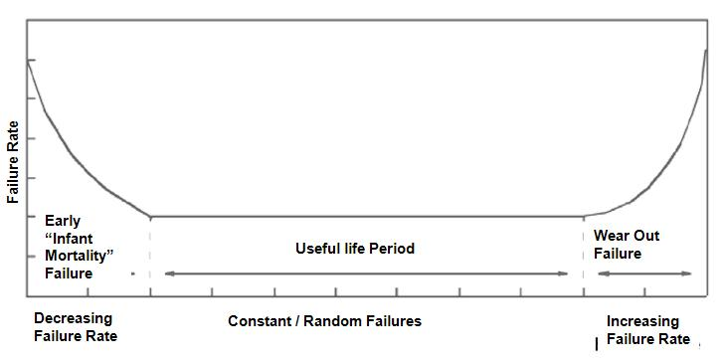
Ipotesi di lavoro
Stress Meccanico:
Cicli di temperatura
Prove accelerate:
Riscaldamento del dispositivo

Slide 3
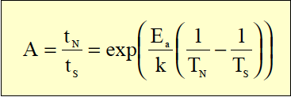
Ipotesi di lavoro
Mortalità infantile ➔ Cicli termici
Screening IR-Camera
20 cicli, T_{min} = 15°C T_{max} = 75°C, Periodo = 1hh 20min
27hh
Prove accelerate ➔ Riscaldamento del dispositivo
T_{uso} = 19.2°C
T_{acc} = 75°C
Fattore di accelerazione
Temperatura di utilizzo del dispositivo
Temperatura massima di accelerazione

Slide 4
Fattore di accelerazione
AF
118.62 @ 19.2°C
T_{max} (K)

Slide 5
Durata Stimata
T_{uso} = 19.2°C, Tmax = 75°C
10 anni ➔ 31gg

Slide 6
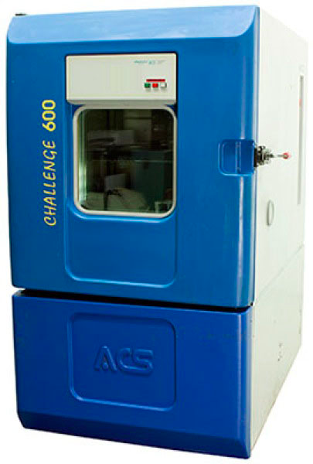
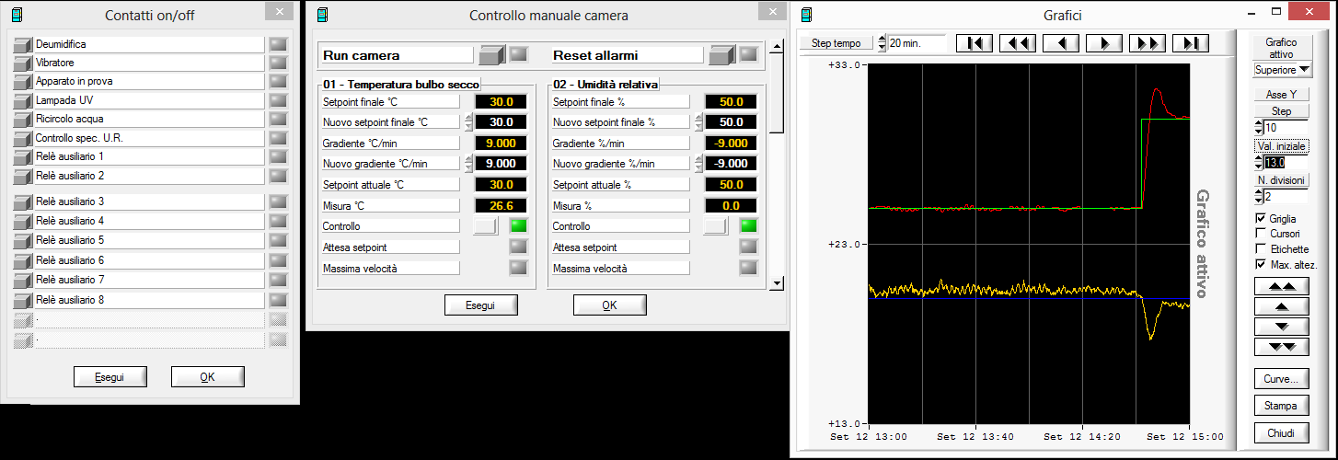
DAQ System
Winkratos

Slide 7
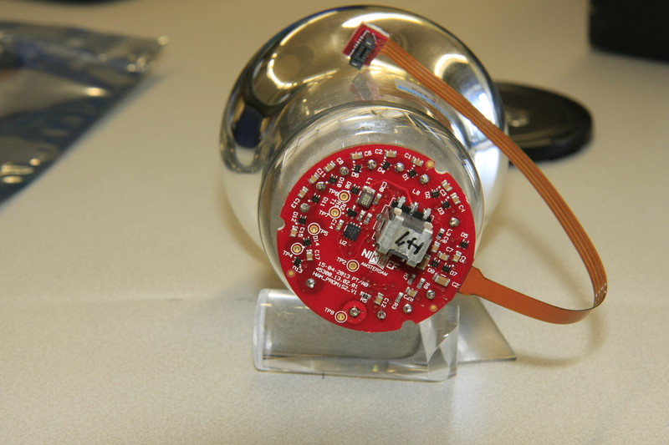
Preparazione test vita media
T_{uso} = 19.2°C,
T_{max} = 75°C
H_{rel} = 10%
Esposizione ≈ 20gg
AF ≈ 118.62
Tensione monitorata
D6
D4
V_{mon} = 85.1V,
I_{mon} = 12mA
Esposizione ≈ 13gg
AF ≈ 118.62

Slide 8
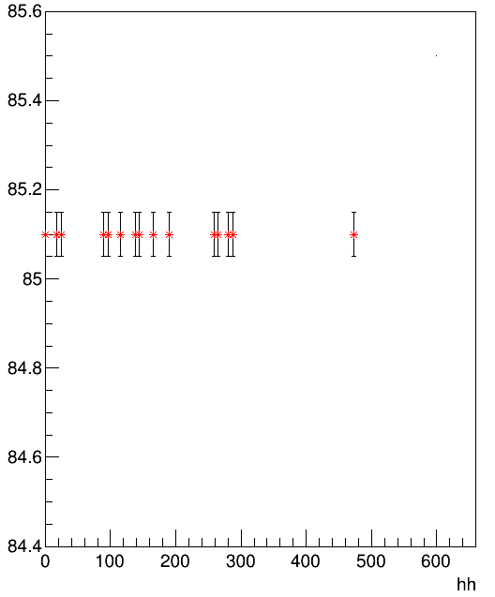
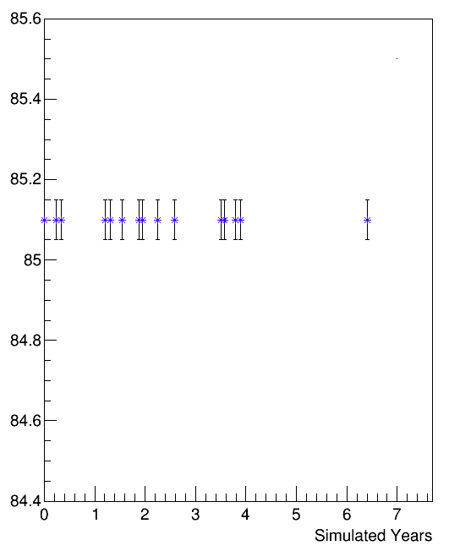
Risultati test vita media
V_{mon} fra D4 e D6
Vita media simulata
6 anni 146gg
La basetta non mostra problemi:
-tensione costante
-assorbimento costante
Ore reali di test
Anni simulati di test

Slide 9
Test mortalità infantile
T_{uso} = 15°C,
T_{max} = 75°C
H_{rel} = 10%
N. cicli = 20
Attesa = 30min
30min
30min
75°C
Room temp
Max
Velocità
Max
Velocità
30min
30min
15°C
Attesa H_{rel} = 10%
N. = 20 cicli
File test: MortalitaInfantile.prf

Slide 10
Risultati test mortalità infantile
Testate 3 basette: 3 nuove (PCB verde), 1 vecchia (PCB rosso)
Basetta 1 (nuova)
Basetta 2 (nuova)
Basetta 3 (vecchia)
Basetta 4 (nuova)
Start Test
30/10/14 17:26
V_{mon} = 81.3V
I_{mon} = 11mA
Stop Test
31/10/14 20:26
V_{mon} =81.2V
I_{mon} = 11mA
Start Test
5/11/14 16:48
V_{mon} = 82.0V
I_{mon} = 11mA
Stop Test
6/11/14 19:17
V_{mon} =82.1V
I_{mon} = 11mA
Start Test
7/11/14 13:13
V_{mon} = 81.5V
I_{mon} = 11mA
Stop Test
8/11/14 19:13
V_{mon} =81.5V
I_{mon} = 14mA
Start Test
24/11/14 21:59
V_{mon} = 81.1V
I_{mon} = 11mA
Stop Test
26/11/14 00:59
V_{mon} =81.5V
I_{mon} = 14mA

Slide 11
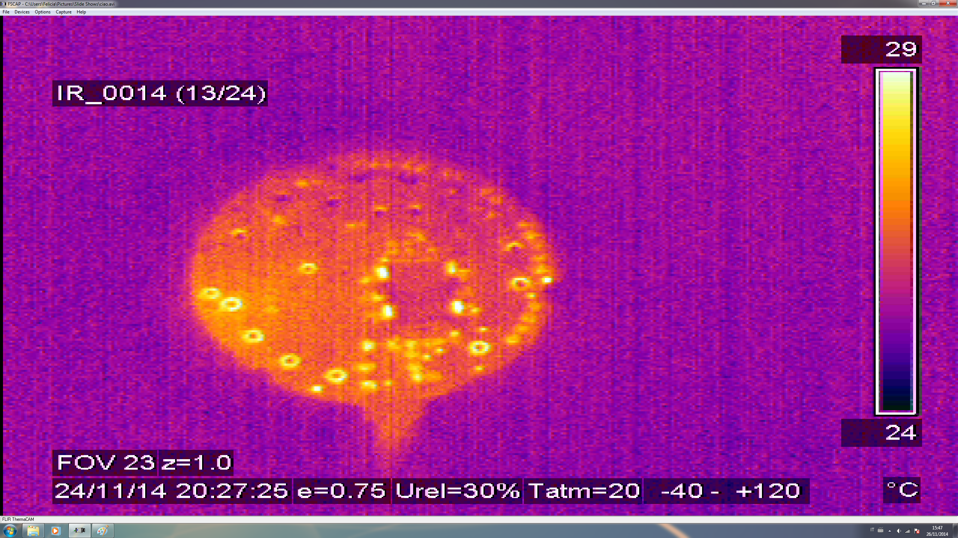
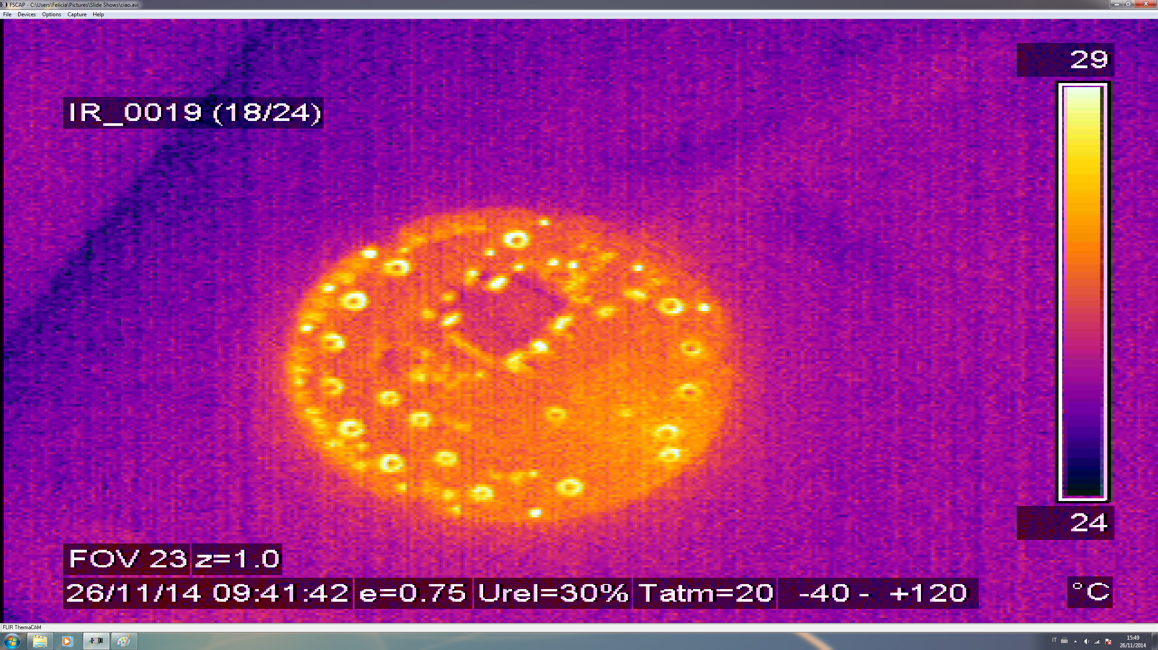
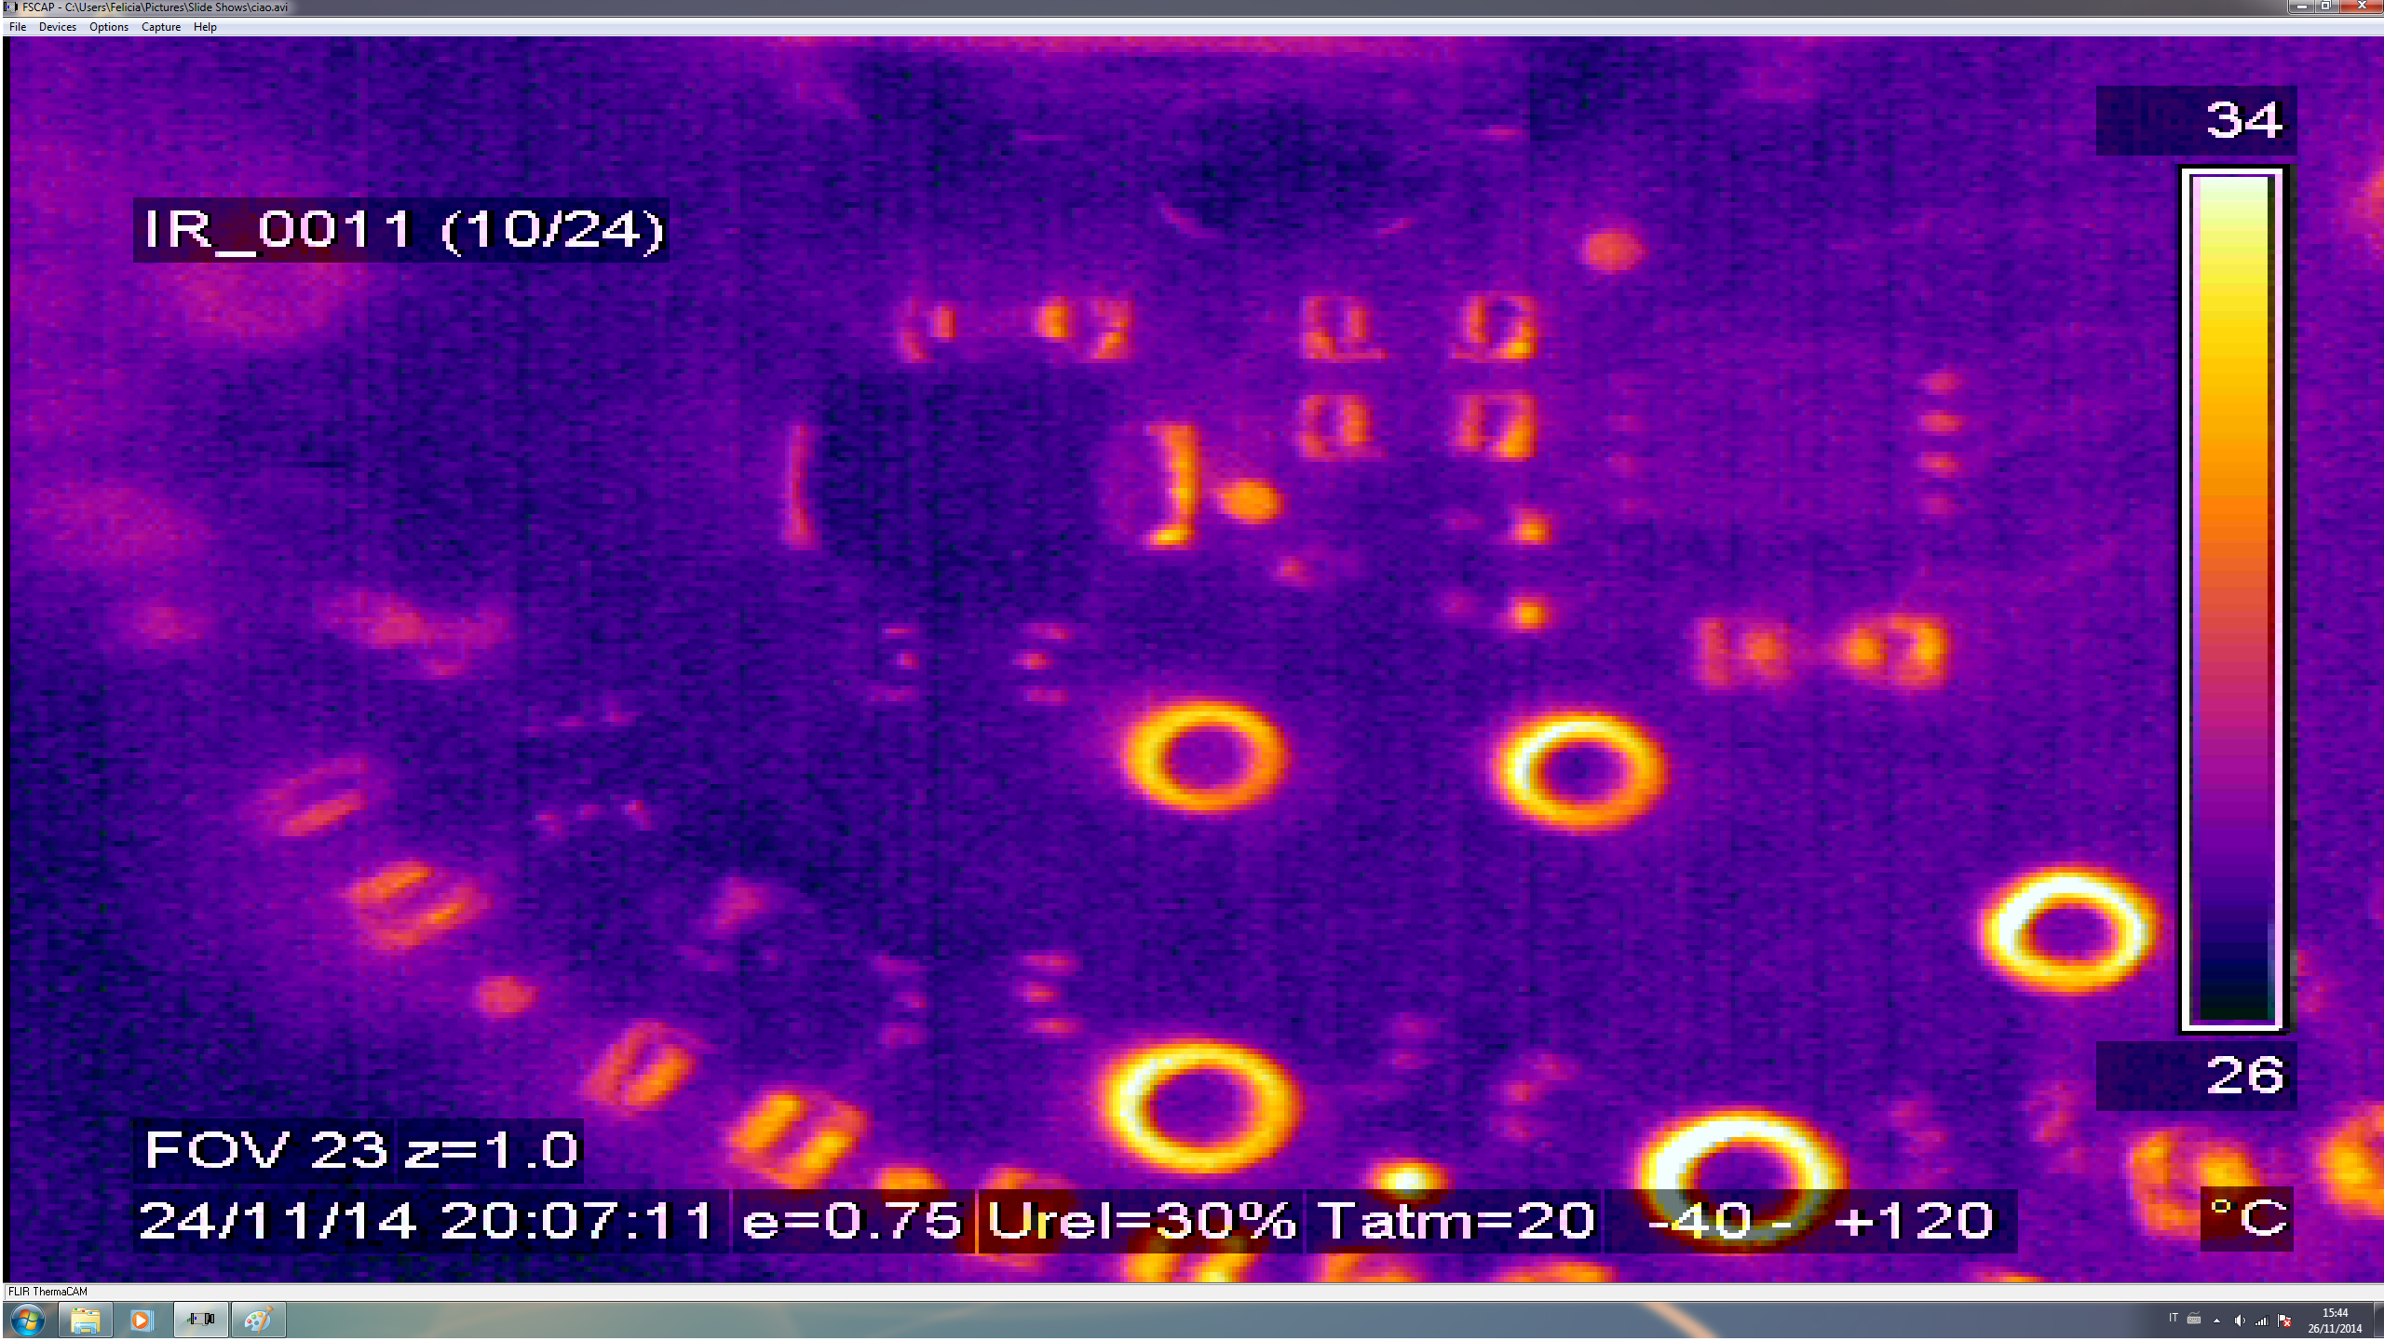
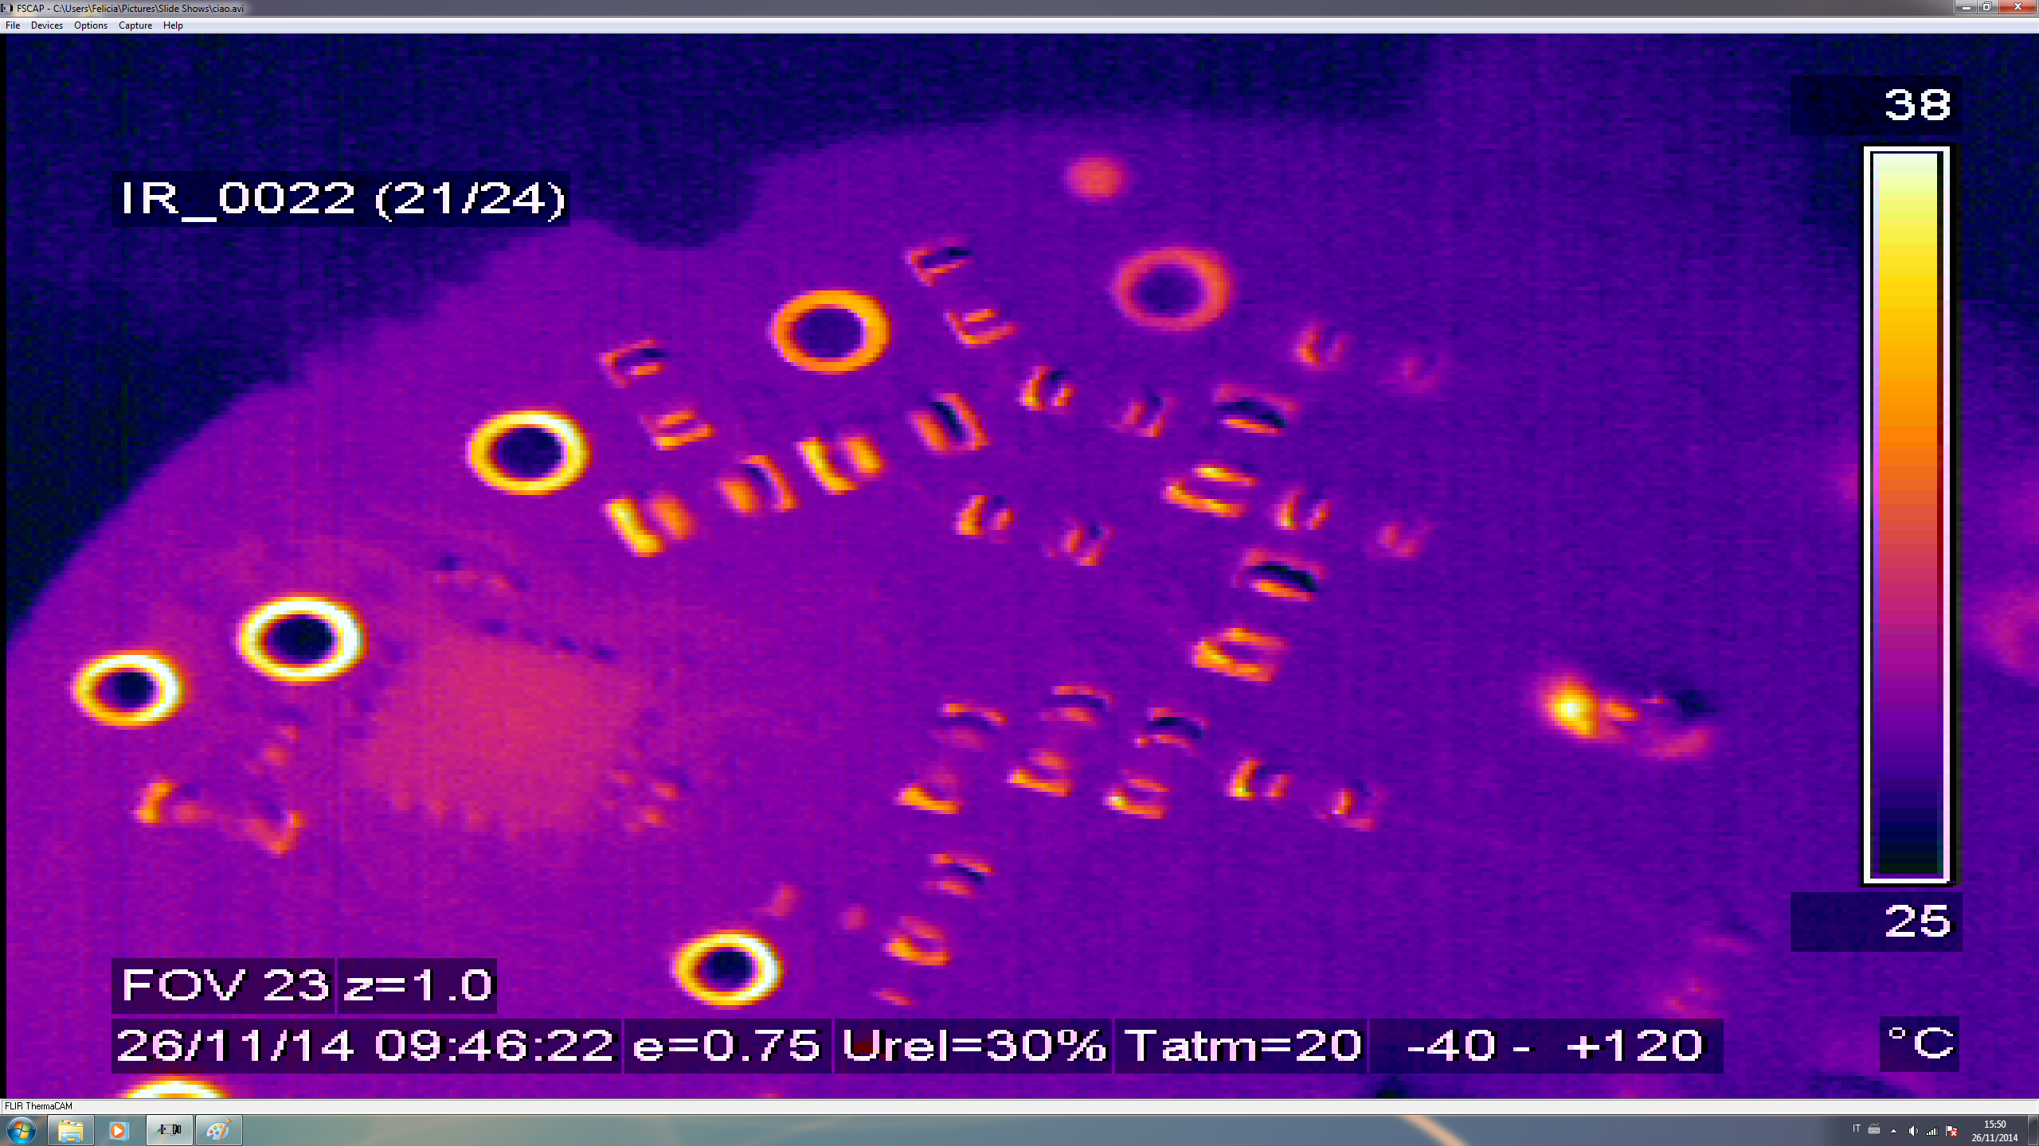
Screening IR-Camera

Slide 12
Conclusioni
Sono stati effettuati i test:
- vita media (stress termico)
- mortalità infantile (stress termo-meccanico)
- screening ir-camera
Per un test completo sulla basetta c’è bisogno di : ~30gg (vita media)+27h (mortalità infantile)
Le modalità di test sono chiare. Per poter eseguire il test su un numero consistente
di basette, in tempo utile, c’è bisogno dell’elettronica necessaria a testare
più basette contemporaneamente.

